Slide 1
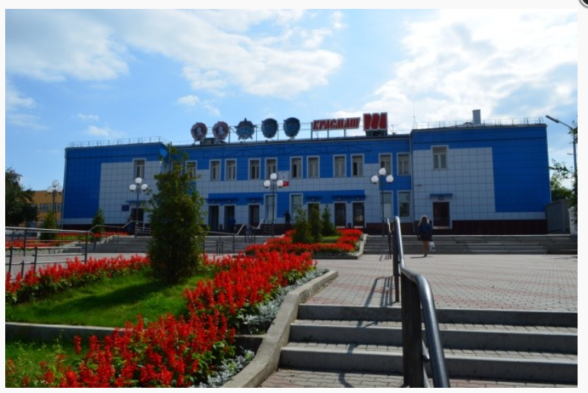

СИБИРСКИЙ ФЕДЕРАЛЬНЫЙ УНИВЕРСИТЕТ
Программа подготовки управленческих кадров
для организаций народного хозяйства Российской Федерации
Специальность: менеджмент
Модернизация литейного производства АО «Красмаш»
выполнил: Тенятников Денис Владимирович
Красноярск, 2020 г.

Slide 2
.
Цель – разработка проекта
модернизации плавильно-заливочного участка точного литья литейного цеха АО «Красмаш»
Задачи проекта:
Изучить теоретические основы модернизации производства как комплексного процесса инновационного развития предприятия
Провести анализ производственно-хозяйственной деятельности АО «КРАСМАШ»
Провести анализ состояния производства литейного цеха АО «КРАСМАШ»
Провести технико-экономическое обоснование проекта модернизации плавильно-заливочного участка точного литья литейного цеха АО «КРАСМАШ»
Произвести оценку эффективности проекта

Slide 3

Под модернизацией подразумеваются процессы, в результате выполнения которых изменилось назначение объекта, что приводит к повышению его технического уровня и экономических характеристик
Повышение эффективности деятельности предприятия
Освоение новых видов продукции, расширение возможностей
Сокращение потерь и цикла изготовления
Повышение качества продукции

Slide 4
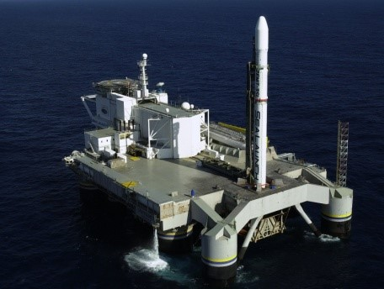
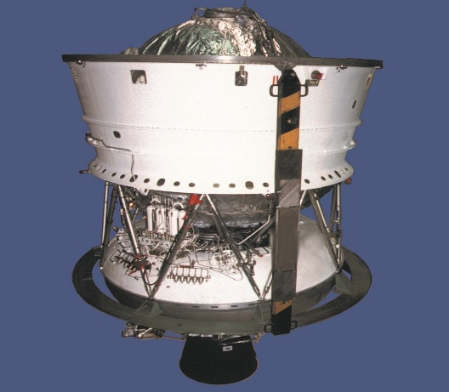
Основные виды деятельности АО «КРАСМАШ»
производство ракетно-космической техники
теплообменная аппаратура
нестандартное оборудование и др.
котловое и ёмкостное оборудование

Slide 5
Объем производства продукции

Slide 6
Анализ состояния литейного производства
Существующие проблемы
низкое качество литых заготовок
физический и моральный износ оборудования
отсутствия автоматизации

Slide 7
Статистические данные по видам дефектов одной из литых заготовок за 2016-2019гг.

Slide 8
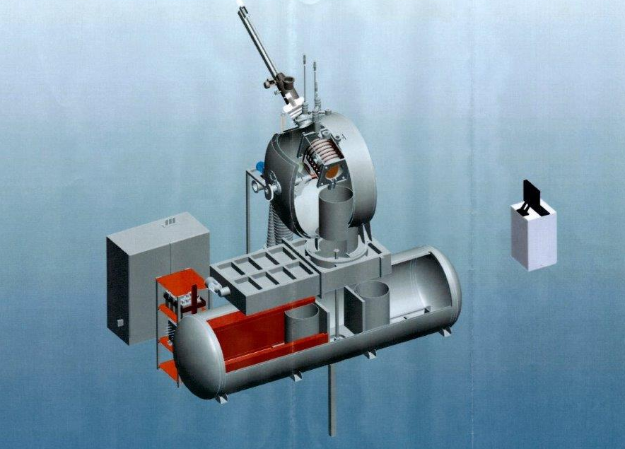
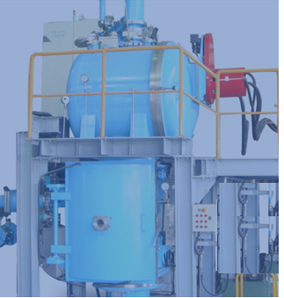
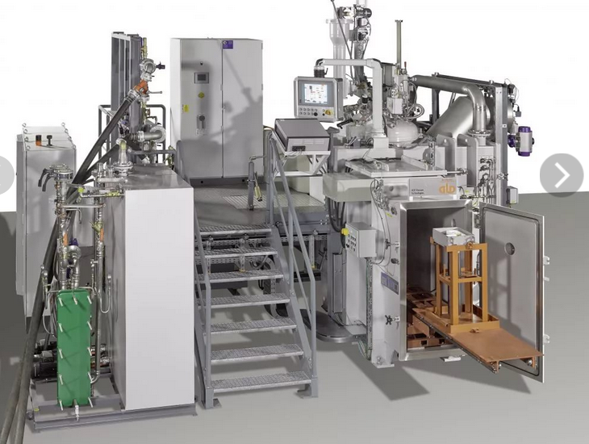
Варианты сравниваемых вакуумных плавильных печей
Вакуумная индукционная печь ВИП-40-18-Ф
Вакуумная индукционная печь VIM 100
Вакуумная индукционная печь VIM 12 III HMC

Slide 9
Основные критерии выбора плавильной вакуумной печи учитывающие требования действующего производства
 | ВИП 40-18-Ф | VIM 100 | VIM 12 III HMC
Наличие приборов для регистрации температуры в процессе приготовления сплава (в том числе видиофиксации). | + | + | -
Наличие камеры загрузки шихтовых материалов | + | + | +
Наличие устройства для осаживания шихтовых материалов | + | + | +
Наличие камер подогрева (прокалки) и кристаллизации литейных форм | + | - | -
Наличие возможности заливки нескольких форм с одного тигля | + | - | -
Наличие сменных тиглей различной емкости | + | - | +
!
!
!

Slide 10
Сравнительные экономические характеристики
плавильных вакуумных печей
Статьи затрат | Печь ОКБ20732 | Печь ВИП 40-18-Ф
Кол-во оборудования, шт. | 1 | 1
Затраты на электроэнергию в год, руб. | 1272672 | 590112
Затраты на обслуживание и ремонт, руб. | 534170 | 399300
Затраты на з/п в год, руб. | 733225 | 307216
Потери от брака, руб. | 6228108 | 3114054
Итого, руб. | 8768176 | 4410683
Стоимость оборудования, руб. | - | 19125000
Стоимость монтажа, руб. | - | 1026000
Затраты на электроэнергию 5 лет руб. | 6363360 | 2950560
Затраты на обслуживание и ремонт за 5 лет, руб. | 2670850 | 1996500
Затраты на з/п 5 лет, руб. | 3666125 | 1536080
Потери от брака за 5 лет, руб. | 31140540 | 15570270
Итого, руб. | 43840875 | 42204410

Slide 11
Оценка экономической эффективности проекта
Показатель | Величина показателя
Годовой экономический эффект, руб. | 4357393
Ставка дисконтирования, % | 12,6
Единовременные затраты, руб. | 20201510
Расчетный период, лет | 5
Чистая текущая стоимость NPV, руб. | 22577610
Индекс доходности PI | 2,18
Дисконтированный срок окупаемости DPBP, лет | 5,67

Slide 12
Выводы
Предлагаемый проект, является технически реализуемым и экономически выгодным для предприятия, так как это позволит повысить качество и надежность выпускаемой продукции, что является самым главным требованием для предприятий ракетно-космической отрасли, а приемлемые сроки окупаемости и высокие показатели экономической эффективности свидетельствуют о целесообразности его реализации.

Slide 13
СПАСИБО ЗА ВНИМАНИЕ!

